Slide 1
泳池
吉如一
北京大学信息科学与技术学院

Slide 2
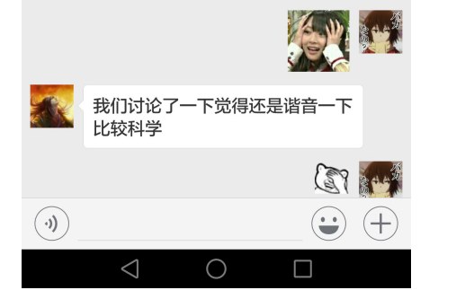
吐槽
关于久莲
关于样例
样例一的精确数值为7853421849/68719476736

Slide 3
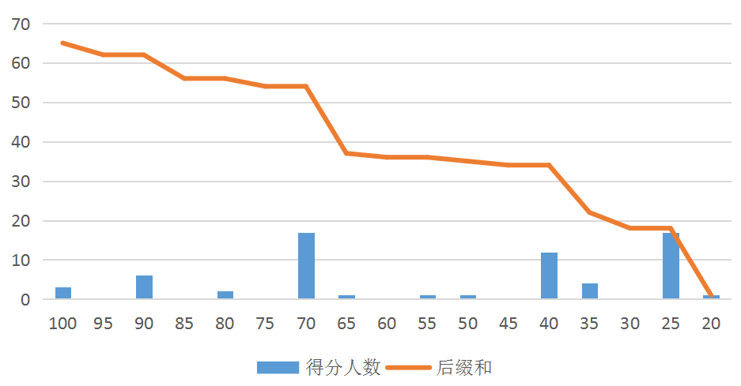
得分分布
10分：193人
5分：1人
0分：178人
平均分：12.26 分
中位数：10分
众数：10分

Slide 4
简要题面
一个底边长为 N，高为正无穷的网格
每一个格子都有 q 的概率为 1，1-q 的概率为 0
权值为下边界与底边重合的最大全 1 矩形的面积
问权值恰好为 K 的概率

Slide 5
算法一
测试点1-2
N=1 K≤1000
考你会不会求逆元

Slide 6
算法二
测试点 3-5
N≤10 K≤10
可以发现只和每一列最下面连续的 1 的数量 A_{i} 有关
直接爆枚是 N^{K+2}，可以优化到 N^{K}，然而并过不了第 5 个点
打表
一个状态如果限定了 i 个格子为 1，那么概率必然是 q^{i}(1-q)^{N}
打表记限定 i 个格子为 1 的方案数

Slide 7
算法三
测试点6-8
N≤1000 K≤9
考虑按列递推，现在枚举了第 i 列连续 1 的数量，需要求以这一列为右边界的最大矩形
更新时需要一个单调上升的轮廓
即对每一个 j≤K，记之前第一个小于 j 的位置
因为要同时满足之前没有矩形的面积大于 K，所以状态数很少

Slide 8
算法四
测试点 9-11
N≤1000 K≤100
考虑怎么快速的求一个矩形的权值
笛卡尔树
DP 这棵笛卡尔树即可
记 f[i][j][k] 表示子树大小为 i，根节点权值为 j，子树中的最大值为 k 的方案数
暴力转移，有效状态不多

Slide 9
算法五
测试点 12-14
N≤1000 K≤1000
k 这一维状态根本不用记
转化成求小于等于 K 的概率和小于等于 K-1 的概率
这样只需要在合并时满足 ij≤K 即可
暴力转移时间复杂度是 O(n²) 的

Slide 10
算法六
测试点 15-18
N≤10⁹ K≤100
因为有 K 的限制，所以每隔 K 个肯定会有一个 0
利用 0 把序列分成了若干长度小于等于 K 的非 0 段
暴力 DP 出长度为 i 的非 0 段合法的概率
剩下是一个线性齐次递推
矩阵乘法 O(K³logN)

Slide 11
算法七
测试点 19-20
N≤10⁹ K≤1000
线性齐次递推式有 O(KlogNlogK) 的 FFT 做法
这儿不用 FFT 暴力乘法和取模就可以了
时间复杂度 O(K²logN)

Slide 12
Thank you

Slide 13
